Slide 1
§5.6 二次曲线方程的化简与分类

Slide 2
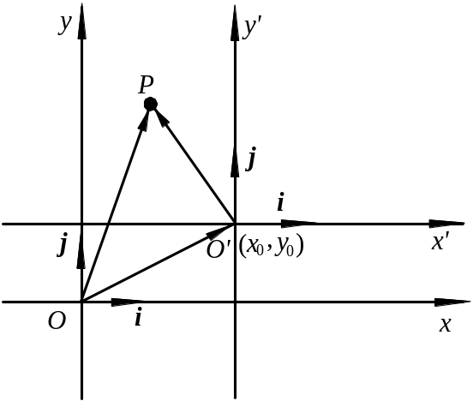
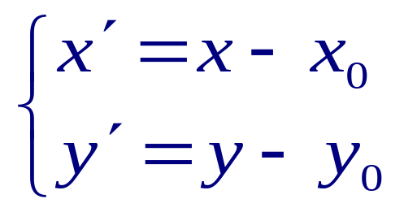
1.平面直角坐标变换
标架 {O；i, j } 和 {O‘；i, j’ } 的原点O与O‘ 不同，O’ 在
{O；i, j }中的坐标为 (x0,y0)，但两标架的坐标基向量相
同，即i‘ = i， j’ = j那么标架 {O‘；i’, j‘} 可以看成是由标
架 {O；i, j } 将原点平移到O‘点而得来的这种坐标变换叫
做移轴（坐标平移）．
设P是平面内任意一点，它对标架 {O；i, j} 和 {O'；i', j'}
的坐标分别为 (x，y) 与 (x’,y’)，则有

Slide 3
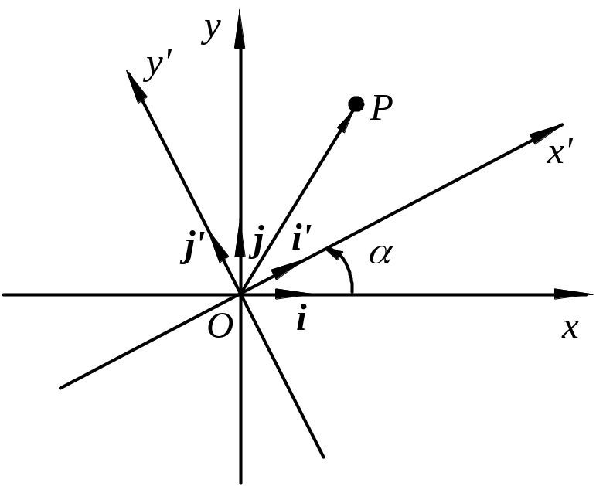
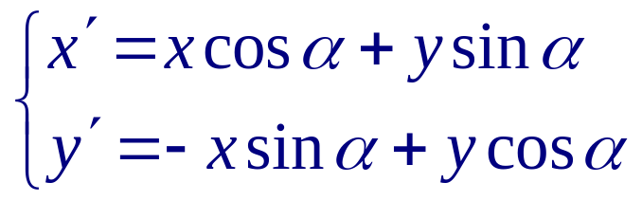
2．转轴
标架 {O；i, j } 和 {O‘；i’, j‘} 的原点相同，即O = O’，
但坐标基向量不同，且有∠(i，i‘ ) = α，则标架
{O‘；i’，j‘} 可以看成是由标架 {O；i，j } 绕O点旋转
角而得来的.这种由标架 {O；i，j } 到标架 {O'；i'，j'}
的坐标变换叫做转轴
(α 为坐标轴的旋转角 )

Slide 4
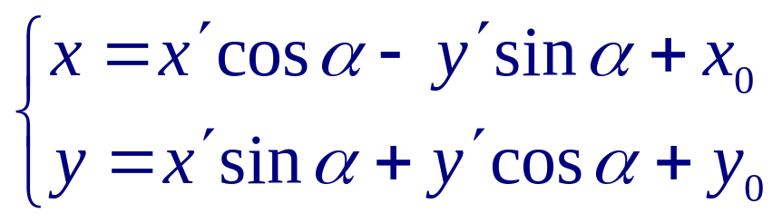
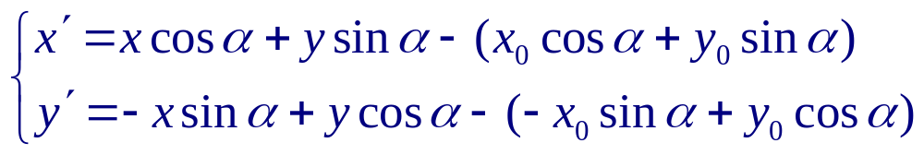
3.平面直角一般坐标变换
或
为转轴公式，其中α为坐标轴的旋转角.

Slide 5
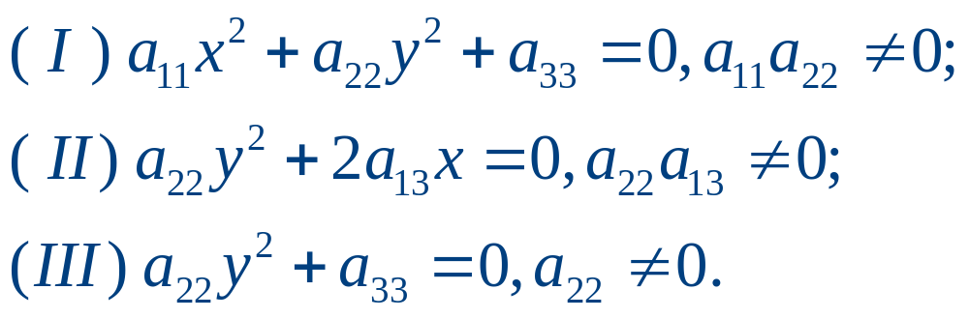
4.二次曲线方程的化简和分类
定理5.6.1 适当选取坐标系，二次曲线的方程 总可以化成下列三个简化方程中的一个：

Slide 6
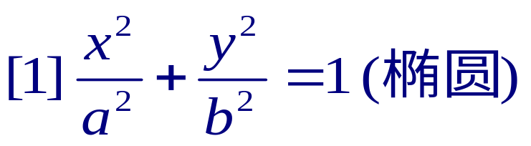
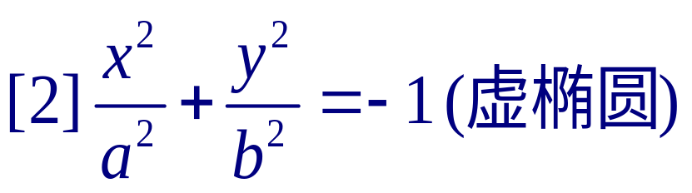
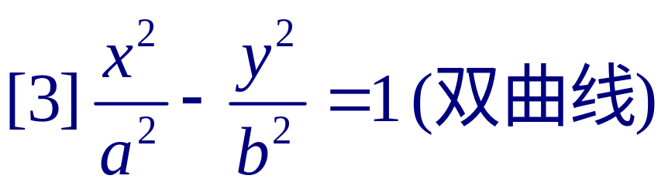
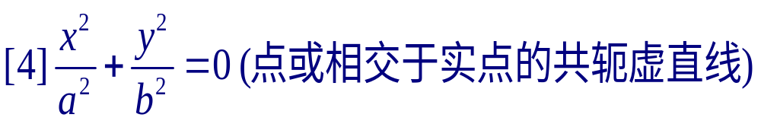
定理5.6.2 通过适当选取坐标系，二次曲线的方程总可以写成下面九种标准方程的一种形式：

Slide 7
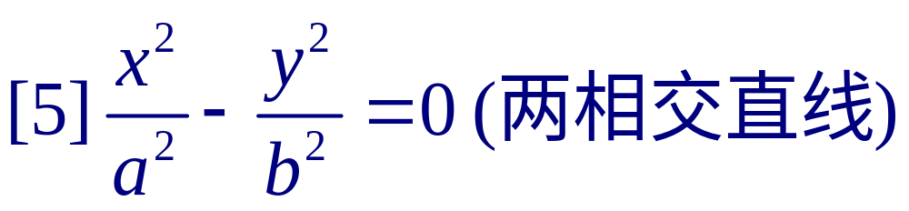
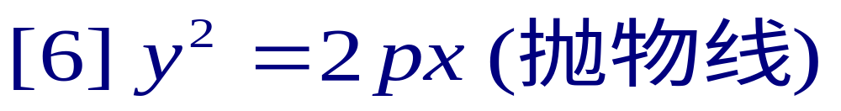
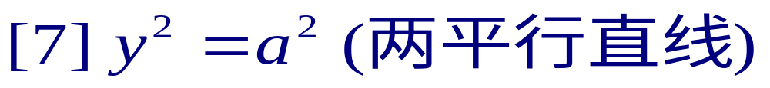


Slide 8









例1 已知两垂直的直线 与 ，取 为 轴， 为 轴，求坐标变换公式。
例2 化简二次曲线方程 ，并画出它的图形．
例3 化简二次曲线方程
并画出它的图形．

